Slide 1
ОТЧЁТ О ДЕЯТЕЛЬНОСТИ КОНТРОЛЬНО-СЧЕТНОЙ ПАЛАТЫ МУНИЦИПАЛЬНОГО РАЙОНА «МОГОЙТУЙСКИЙ РАЙОН» ЗА 2024 ГОД пгт.Могойтуй 2025 год

Slide 2
Контрольно-счетная палата муниципального района «Могойтуйский район»
ОСНОВНЫЕ ЗАДАЧИ КСП
Организация и осуществление внешнего муниципального финансового контроля
Анализ законности и эффективности использования бюджетных средств
Выявление и предупреждение совершения правонарушений в финансово-бюджетной сфере
В пределах компетенции принятие мер по противодействию коррупции и совершенствованию бюджетного процесса, порядка управления и распоряжения муниципальным имуществом органами местного самоуправления

Slide 3
РЕАЛИЗАЦИЯ ПОЛНОМОЧИЙ КСП
Контрольно-счетная палата муниципального района «Могойтуйский район»
Предварительный контроль
Проведение финансово-экономической экспертизы проекта бюджета района, городского и сельских поселений на 2025 год и плановый период 2026 и 2027 годов
Финансово-экономическая экспертиза проектов муниципальных правовых актов района
Последующий контроль
Внешняя проверка отчета района, городского и сельских поселений и главных администраторов бюджетных средств об исполнении бюджета за 2023 год
Тематические (контрольные и экспертно-аналитические) мероприятия
Мониторинги в части анализа и контроля исполнения бюджета района в текущем финансовом году

Slide 4
Контрольно-счетная палата муниципального района «Могойтуйский район»
Результаты деятельности КСП
Наименование показателей | 2021 год | 2022 год | 2023 год | 2024 год
Проведено контрольных и экспертно-аналитических мероприятий, кроме экспертиз проектов НПА, всего (ед.) | 18 | 26 | 28 | 31
Составлено актов проверок, (ед.) | 2 | 22 | 8 | 10
Подготовлено заключений, аналитических записок по результатам экспертиз, всего (ед.) | 16 | 32 | 42 | 39
Выявлено нарушений и недостатков в ходе контрольных мероприятий, всего (ед.) | 4 на сумму 157,0 тыс.руб. | 6 на сумму 1903,2 тыс.руб. | 19 на сумму 959,9 тыс.руб. | 40 на сумму 4652,5 тыс.руб.

Slide 5
РЕЗУЛЬТАТИВНОСТЬ ДЕЯТЕЛЬНОСТИ КСП В 2024 ГОДУ:
Контрольно-счетная палата муниципального района «Могойтуйский район»
По результатам проведения КМ и ЭАМ:
Администрациями и представительными органами поселений разработаны НПА:
принято 14 решений о бюджете, подготовлено 10 проектов постановлений о перечне главных администраторов доходов бюджета и источников финансирования дефицита бюджета;
принято 6 постановлений ОМСУ и 6 решений Совета, касающихся вопросов управления, распоряжения и списания муниципального имущества, ведения реестра муниципального имущества;
внесли изменения в Учетную политику 3 сельских поселения и 3 общеобразовательные школы;
внесены изменения в Положение о бюджетном процессе 4 поселениями;
внесены изменения в ЕГРЮЛ 6 администрациями сельских поселений для приведения кодов ОКВЭД в соответствие с полномочиями.
Проведены дополнительные мероприятия, направленные:
на усиление контроля за сохранностью и использованием муниципальной собственности поселений
на достижение заданных результатов, предусмотренных в рамках заключенных муниципальных контрактов.

Slide 6
. Основные показатели экспертно-аналитической деятельности
Контрольно-счетная палата муниципального района «Могойтуйский район»
Экспертно-аналитическая деятельность | 2022 | 2023 | 2024
Количество проведенных экспертно-аналитических мероприятий (за исключением экспертиз проектов муниципальных нормативных правовых актов), всего (ед.), в том числе: | 19 | 20 | 21
- подготовлено заключений по результатам внешней проверки годовой бюджетной отчетности главных администраторов бюджетных средств | 3 | 3 | 3
- подготовлено заключений на годовой отчет об исполнении бюджета за 2023 год | 16 | 16 | 16
- подготовлено аналитических записок | 0 | 1 | 2
Количество объектов, охваченных при проведении экспертно-аналитических мероприятий (ед.) | 16 | 16 | 16
Выявлено финансовых нарушений при проведении экспертно-аналитических мероприятий (тыс. руб.) | 2013,7 | 427,7 | 1236,5
Количество проведенных экспертиз проектов нормативных правовых актов, всего (ед.), в том числе: | 33 | 22 | 18
- подготовлено заключений на проекты решений о бюджете МО, ед. | 32 | 20 | 15
- подготовлено заключений о внесении изменений в решение о бюджете (ед.) | 0 | 1 | 2
- подготовлено заключений по экспертизе иных нормативных правовых актов (ед.) | 1 | 1 | 1

Slide 7
ВНЕШНИЙ МУНИЦИПАЛЬНЫЙ ФИНАНСОВЫЙ КОНТРОЛЬ
Контрольно-счетная палата муниципального района «Могойтуйский район»
По результатам внешней проверки годовой бюджетной отчетности ГАБС:
финансовые нарушения на сумму 6 тыс.руб.
нефинансовые нарушения: отчетность в неполном объеме, ошибки в заполнении форм отчетности, не проведение инвентаризации и т.д.
По результатам внешней проверки исполнения бюджетов за 2023 год:
финансовые нарушения на сумму 1230,5 тыс.руб., в том числе, неэффективное расходование бюджетных средств 80,8 тыс.руб., нарушения и недостатки в заполнении форм отчетности на 1137,1 тыс.руб., нарушения составления и представления отчетности на 12,6 тыс.руб.
нефинансовые нарушения: не соблюдение бюджетного законодательства в части предоставления сопроводительных документов.
Экспертиза проектов решений представительных органов о бюджете:
нефинансовые нарушения: не соблюдаются требования бюджетного законодательства в части предоставления сопроводительных документов, наличие ошибок технического характера, нарушение порядка формирования и применения кодов бюджетной классификации и т.д.
нефинансовые нарушения: недостаточное обоснование отдельных планируемых показателей в связи с непредставлением приложений о прогнозе социально-экономического развития

Slide 8
КОНТРОЛЬНАЯ ДЕЯТЕЛЬНОСТЬ
Контрольно-счетная палата муниципального района «Могойтуйский район»
Показатели контрольной деятельности | 2022 | 2023 | 2024
Количество проведенных контрольных мероприятий (ед.) | 7 | 8 | 10
Количество объектов, охваченных при проведении контрольных мероприятий (ед.) | 22 | 12 | 9
Объем проверенных средств, всего, тыс. руб., в том числе: | 88 742,90 | 36 520,60 | 59 239,20
бюджетных средств, тыс. руб. | 88 176,10 | 36 520,60 | 59 239,20
других средств, тыс. руб. | 566,8 | 0 | 0
Количество составленных актов по результатам контрольных мероприятий (ед.) | 22 | 8 | 10
Выявлено нарушений при проведении контрольных мероприятий
количество нарушений (ед.) | 6 | 19 | 40
сумма финансовых нарушений, тыс. руб. | 1 903,20 | 532,2 | 4 652,50
неэффективное использование бюджетных средств, в том числе:
количество нарушений (ед.) | 3 | 3 | 5
сумма финансовых нарушений, тыс. руб. | 125,3 | 202,3 | 140,9
в ходе исполнения бюджета, всего:
количество нарушений (ед.) | 0 | 4 | 1
сумма финансовых нарушений, тыс. руб. | 0 | 272,7 | 63,5
нарушения в ведении бухгалтерского учета и отчетности:
количество нарушений (ед.) | 1 | 1 | 11
сумма финансовых нарушений, тыс. руб. | 1 777,90 | 0 | 2 075,10
нарушения при осуществлении государственных (муниципальных) закупок:
количество нарушений (ед.) | 0 | 1 | 3
сумма финансовых нарушений, тыс. руб. | 0 | 57,2 | 2 373,00

Slide 9
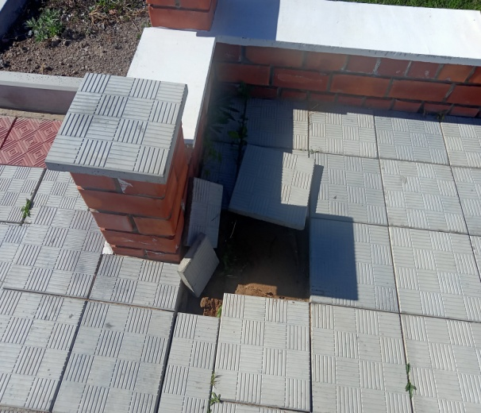
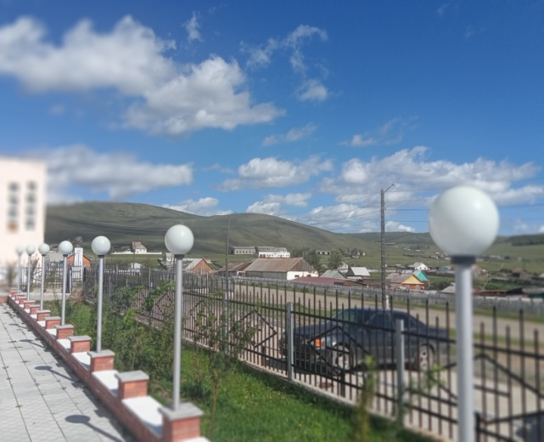
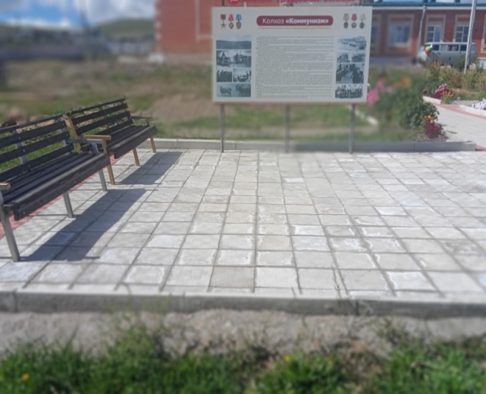
Благоустройство общественной территории «Аллея Славы» в селе Ушарбай
Контрольно-счетная палата муниципального района «Могойтуйский район»
НП «Жильё и городская среда», региональный проект «Формирование комфортной городской среды»
Заказчик – Администрация СП «Ушарбай»
Подрядчик - ООО «Карина»
Объем бюджетных средств 1 802,9 тыс.руб.
Объем финансовых нарушений 275,9 тыс.руб.
К административной ответственности привлечено должностное лицо, внесено представление

Slide 10
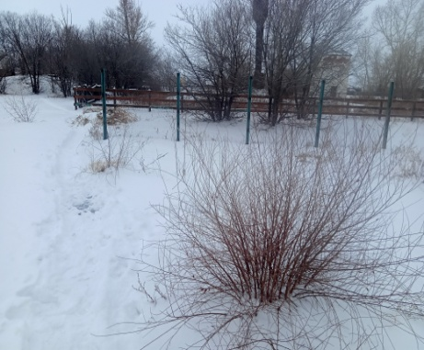
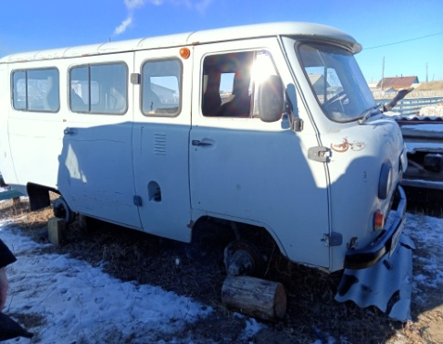
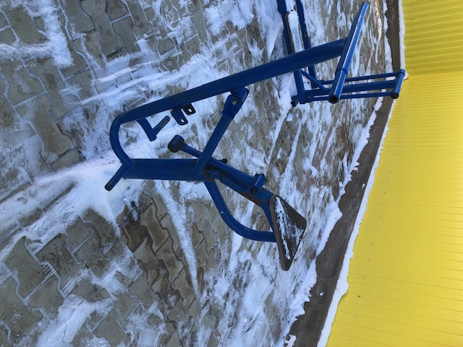
Проверка соблюдения установленного порядка управления и распоряжения имуществом, находящегося в муниципальной собственности и проведение аудита в сфере закупок товаров, работ и услуг в соответствии с Федеральным Законом от 5 апреля 2013 года № 44-ФЗ «О контрактной системе в сфере закупок товаров, работ, услуг для обеспечения государственных и муниципальных услуг» в Администрациях сельских поселений «Зугалай», «Хара-Шибирь» и «Боржигантай»
Контрольно-счетная палата муниципального района «Могойтуйский район»
По результатам контрольных мероприятий установлено:
финансовые нарушения на сумму 1577,5 тыс.руб.
нефинансовые нарушения: недостатки в ведении реестра муниципального имущества, нарушения ведения бухгалтерского учета и составления отчетности, нарушение требований, предъявляемых к оформлению фактов хозяйственной жизни экономического субъекта, отсутствие или недостатки нормативных документов регламентирующих использование муниципального имущества, нарушения действующего законодательства в сфере закупок.
Внесены 3 представления о принятии конкретных мер по устранению и недопущению нарушений законодательства. Составлен протокол об административном правонарушении, должностное лицо привлечено к административной ответственности.

Slide 11
Проверка отдельных вопросов финансово-хозяйственной деятельности и соблюдения бюджетного законодательства в МАОУ «Цаган-Челутайская СОШ им.Ц-Б.Бадмаева», МОУ «Могойтуйская СОШ № 2 им.Ю.Б.Шагдарова», МОУ «Хилинская СОШ» и МАДОУ «Ага-Хангильский детский сад «Солнышко».
Контрольно-счетная палата муниципального района «Могойтуйский район»
финансовые нарушения: неэффективное использование бюджетных средств, обусловленное оплатой пени по налогам и взносам, штрафов за счет средств субсидии на выполнение муниципального задания на сумму 69,7 тыс.руб.; нарушения в начислении и выплате заработной платы и отпускных на сумму 540,5 тыс.руб.
нефинансовые нарушения: нарушения в ведении бухгалтерского учета и составлении отчетности; недостатки в учетной политике учреждений и первичных документах бухгалтерского учета.
Руководителям учреждений внесены представления о принятии мер по устранению выявленных нарушений бюджетного законодательства и недопущению нарушений и недостатков в дальнейшем.
Объем бюджетных средств 20 488,8 тыс.руб.
Объем финансовых нарушений 610,2 тыс.руб.

Slide 12
АУДИТ В СФЕРЕ ЗАКУПОК ТОВАРОВ, РАБОТ И УСЛУГ
Контрольно-счетная палата муниципального района «Могойтуйский район»
Типы нарушений:
Несоблюдение сроков оплаты контрактов, факты некачественного выполнения работ, приемка и оплата фактически не выполненных работ по условиям контракта, не размещена информация об оплате неустойки, невыплат неустойки подрядчиком. Состав комиссии по осуществлению закупок не актуализируется.
Проверено 6 закупок
на сумму 18 038,0 тыс.руб. Выявлено 3 финансовых нарушения на сумму
2373,0 тыс.рублей.
Основные причины нарушений: недостатки в организации закупочной деятельности в проверяемых учреждениях, недостаточный уровень профессиональной подготовки лиц, занимающихся осуществлением закупок, отсутствие опыта работы в сфере закупок; низкий уровень контроля заказчика при исполнении муниципальных контрактов.
Рекомендации Палаты:
Осуществлять приемку и оплату товаров, работ, услуг по условиям контрактов. Не допускать приемку и оплату невыполненных работ. Своевременно размещать документы в ЕИС закупок. Применять меры ответственности по контрактам в случае нарушений условий и сроков.

Slide 13
Контрольно-счетная палата муниципального района «Могойтуйский район»
Контрольно-счетная палата муниципального района «Могойтуйский район» взаимодействует с
Совет муниципального района «Могойтуйский район»
Управление по финансам администрации района
Управление Федерального казначейства по Забайкальскому краю
Государственная инспекция Гостехнадзора Забайкальского края
Органы внешнего муниципального финансового контроля
Контрольно-счетная палата Забайкальского края
Управление Федеральной налоговой службы по Забайкальскому краю
Прокуратура Могойтуйского района
Межмуниципальный отдел МВД России «Агинский»
Отдел полиции по
Могойтуйскому району
МО МВД «Агинский»

Slide 14
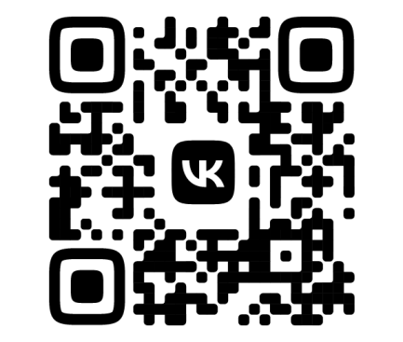
ПУБЛИЧНОСТЬ И ИНФОРМАЦИОННОЕ ОБЕСПЕЧЕНИЕ
Контрольно-счётная палата муниципального района «Могойтуйский район»
Вкладка Контрольно-счетной палаты
на сайте Администрации муниципального района
«Могойтуйский район»
– https://mogoytuy.75.ru/ /sovet/kontrol-no-schetnaya-palata
Аккаунт в социальной сети «ВКонтакте» -
vk.com/ club223355621

Slide 15
Контрольно-счётная палата муниципального района «Могойтуйский район»
Презентация к отчету КСП района за 2024 год окончена
Благодарим за внимание!

